Slide 1


LENGUA CASTELLANA
MONOSÍLABOS
Autor pictogramas: Sergio Palao Procedencia: ARASAAC (http://arasaac.org) Licencia: CC (BY-NC-SA)
Propiedad: Gobierno de Aragón Editado: FUNDACIÓN ADIMIR https://adimir.org/material-didactico/

Slide 2


26
B
O
L

Slide 3

25
B
U
S

Slide 4

24
G
O
L

Slide 5

23
D
A
R

Slide 6

22
D
O
S

Slide 7

21
G
A
S

Slide 8

20
G
E
L

Slide 9

19
C
O
L

Slide 10

18
L
U
Z

Slide 11

17
N
O

Slide 12

16
É
L

Slide 13

15
P
A
N

Slide 14
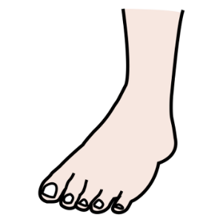
14
P
I
E

Slide 15
13
P
A
Z

Slide 16

12
S
I

Slide 17

11
R
I
O

Slide 18

10
R
E
Y

Slide 19

09
S
A
L

Slide 20

08
S
E
D

Slide 21

07
S
O
L

Slide 22

06
T
É

Slide 23

05
T
O
S

Slide 24

04
T
Ú

Slide 25

03
V
E
R

Slide 26
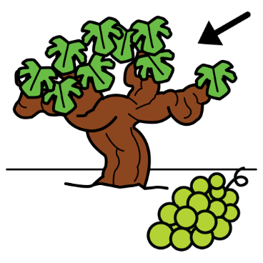
02
V
I
D

Slide 27

01
Y
O

